Slide 1
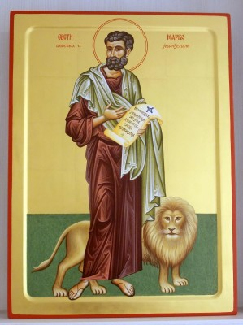
Свети апостол и јеванђелист Марко

Slide 2
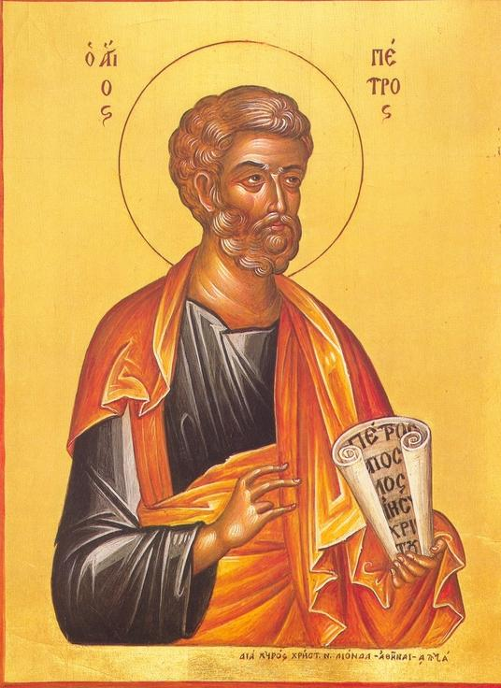
Марковдан
Св. апостол Марко био је Јеврејин.
Био је ученик Св. апостола Петра.
Био је један од првих 70 Светих апостола.

Slide 3
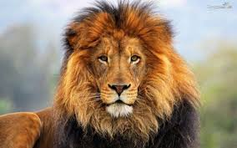
Марковдан
Његов симбол је лав.
На молбу римских хришћана написао је друго по реду Јеванђеље које је одобрио Свети апостол Петар.

Slide 4
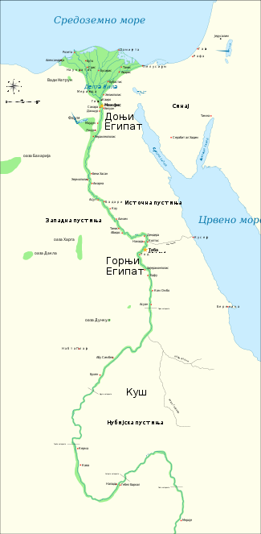
Марковдан
Св. апостол Петар га је послао у Египат да шири хришћанство.
Био је први епископ града Александрије.
У већим градовима Египта рукополагао је свештенство.
Умро је мученичком смрћу 8. маја 68. године.

Slide 5
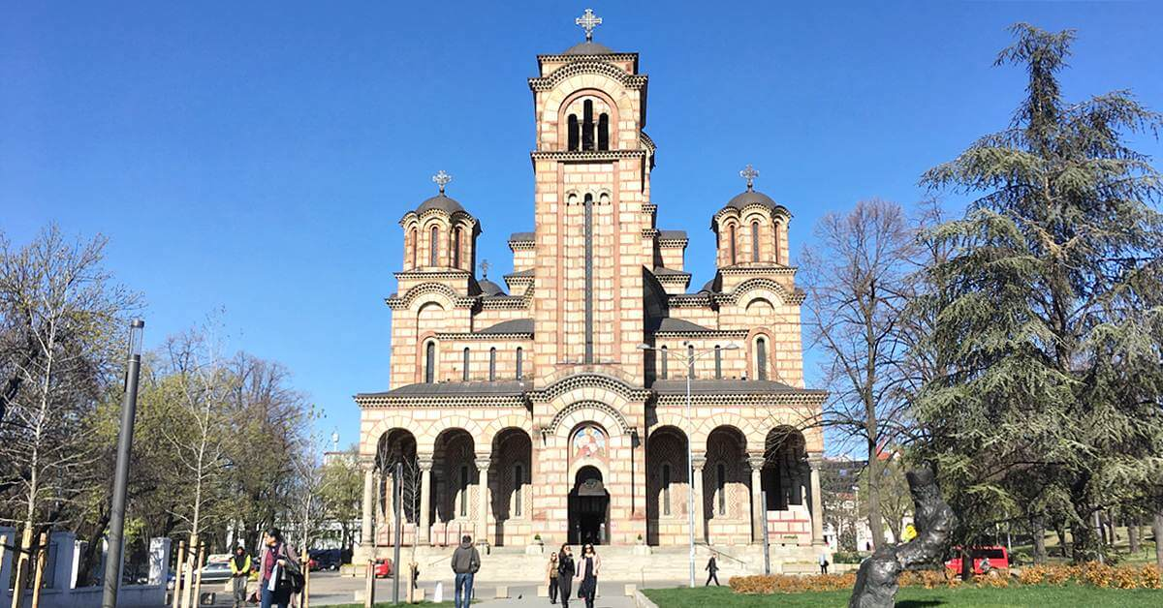
Црква Св. Марка у Београду

Slide 6
ДА СЕ ПОДСЕТИМО
Чији ученик је био Св. aпостол Марко?
Шта је написао Св. aпостол Марко?
Који је симбол Св. aпостола Марка?
У ком граду је био први епископ?
Да ли у Београду постоји црква Св. Марка?

